Slide 1
Github i prosjekt
Del 2 - Git good

Slide 2
Forrige uke
Intro til Git(hub)
De forskjellige delene av Git(hub)
Working directory
Staging area
Repository
Remote repository
De aller viktigste kommandoene i Git
Litt om hvordan bruke Git i Android Studio
Hvordan lage en branch
Hvordan lage en pull request
Hvis tid: git cherry-pick

Slide 3
I dag skal vi …
Ta en kort repetisjon av forrige uke
Introdusere et par branching strategier
Trunk based
Github flow
Løse merge conflicts
Github issues
Github actions
Github rules
Sette opp SSH nøkkel

Slide 4
De aller viktigste kommandoene
Git - lokalt
add
commit
checkout
status
git branch
Git - remote (Github)
git push
git pull
git clone

Slide 5
Hva er en branching strategi?
En fastsatt måte å gjennomføre branching på
(Branching) Regler for hvordan nye bidrag skal komme seg “inn i produktet”
Man har ofte konvensjoner på:
Branch navn
Branch ID-er
Hva branchene brukes til

Slide 6
Hvorfor trenger vi branching strategier?
Det fører (ofte) til færre merge conflicts
Alle har en lik prosess for branching
Man har et fast “mønster” i Git-historien
Det er lettere å holde styr over bidrag og Git-historie
Vi kan fastsette regler for hvordan nye bidrag kommer til main branchen

Slide 7
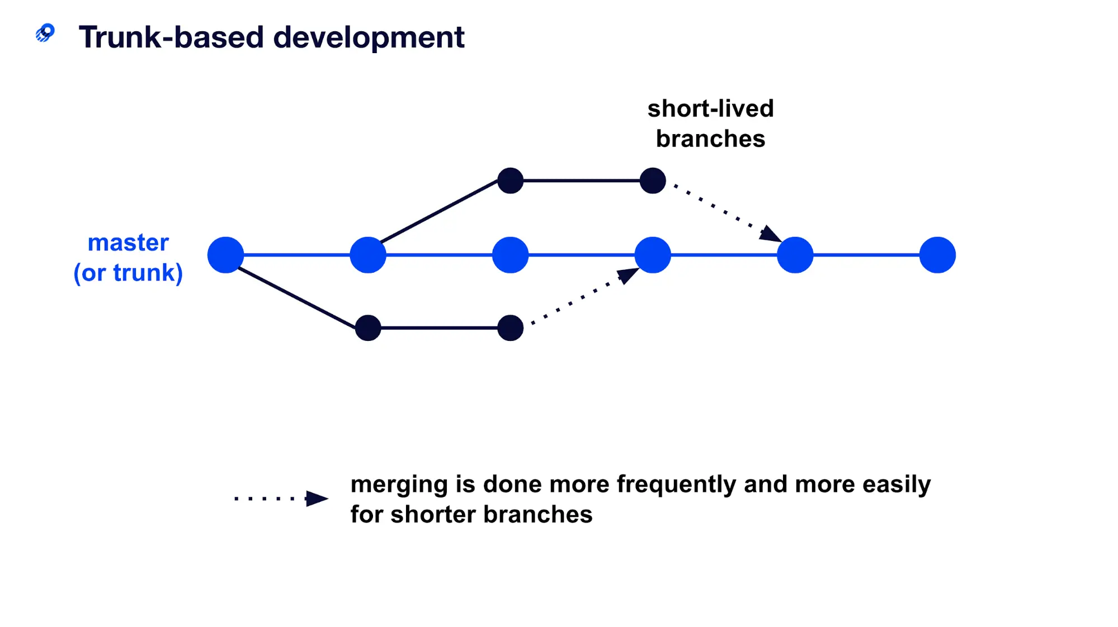
Trunk based development (delvis anbefalt)

Slide 8
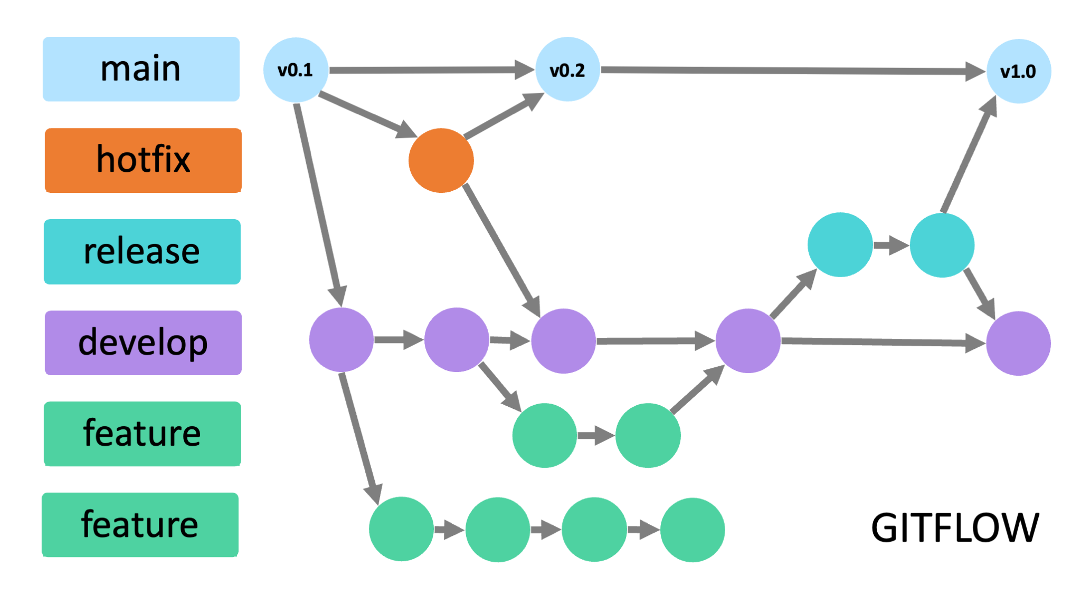
Gitflow (mindre anbefalt)

Slide 9
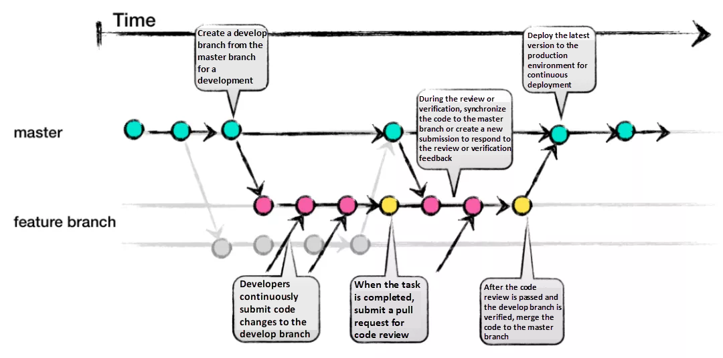
Github flow (anbefalt)

Slide 10
Løse merge conflicts
Sette pull strategi:
git config pull.rebase false # merge
hint: git config pull.rebase true # rebase
hint: git config pull.ff only # fast-forward only
Rebase: best hvis branch er privat
Merge: best hvis branch er delt
Fast forward only: bare fremover i tid
La oss ta en live demo!

Slide 11
Github issues
Kan lage “issues” eller tickets
Man kan bruke disse til å lage brancher
De blir automatisk lukket når branchen blir merget av en PR
Kan legge på egne labels

Slide 12
Github actions
Brukes til å lage diverse “pipelines”
Brukes mye til DevOps
Kan automatisere deployment og kjøring av tester
Jeg kan vise hvordan dere kan kjøre tester og build i Github
En super måte å sjekke at ting fungerer før en PR merges

Slide 13
Github rules
Ingen kan pushe til main
Minst x personer må godta en pr
osv…

Slide 14
Sette opp SSH nøkkel
Hvorfor?
Hvordan?
ssh-keygen -t ed25519 -C "your_email@example.com"
naviger til .ssh mappen på pcen
skriv: cat ed25519.pub
lim inn i Github
Eller følg guide på Github sin side

